Slide 1
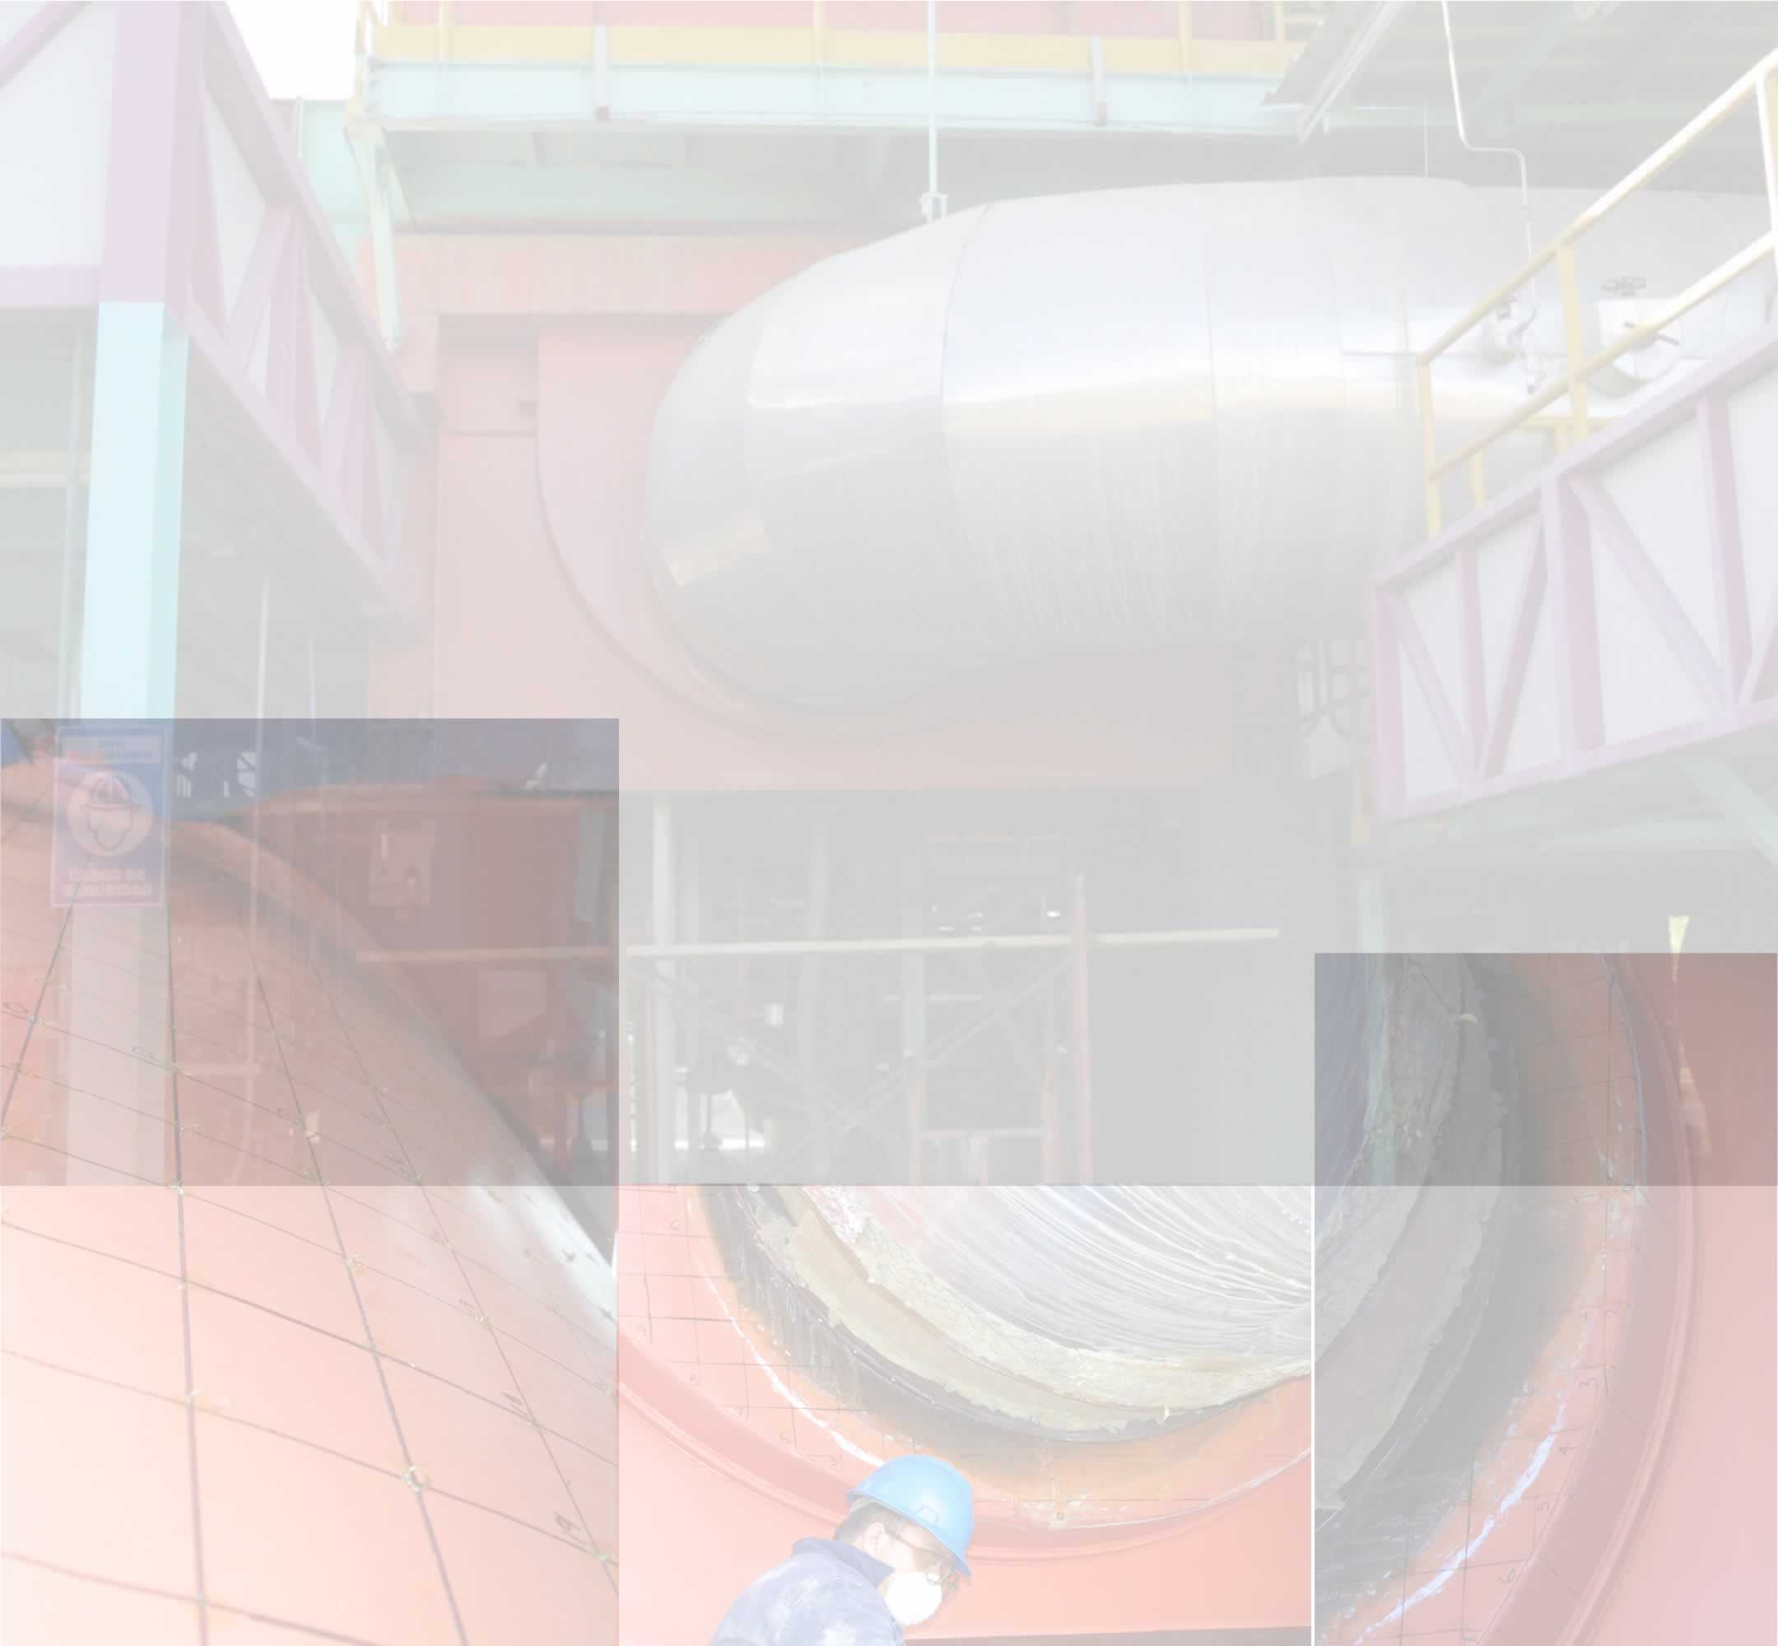
Aumento de espesor
en la pared interna
de un tanque

Slide 2
Datos de Inspección
Visual
Ultrasonido
Torre condensadora de ácido sulfúrico.
Placa de acero A516-70
Espesor de placa nominal de ½ “.

Slide 3
Inspecciones Efectuadas
Inspección visual
Ultrasonido espesor de pared por “in situ”,
norma ASTM A435
Un Equipo Ultrasónico 36DL Plus,
discriminación de recubrimiento (pintura).
Transductor D-790SM
5 MHz
7.92 mm de diámetro,
Rangos 1.016 mm a 507.99 mm.
Acoplante grasa gruesa para motor.

Slide 4
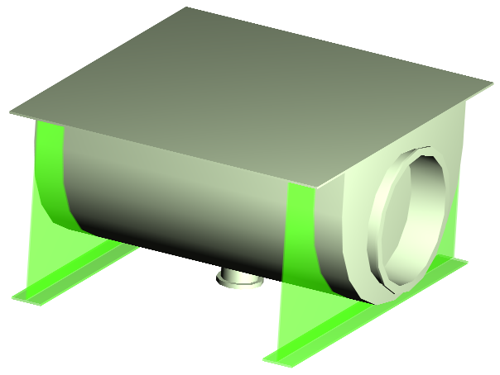
Torre

Slide 5
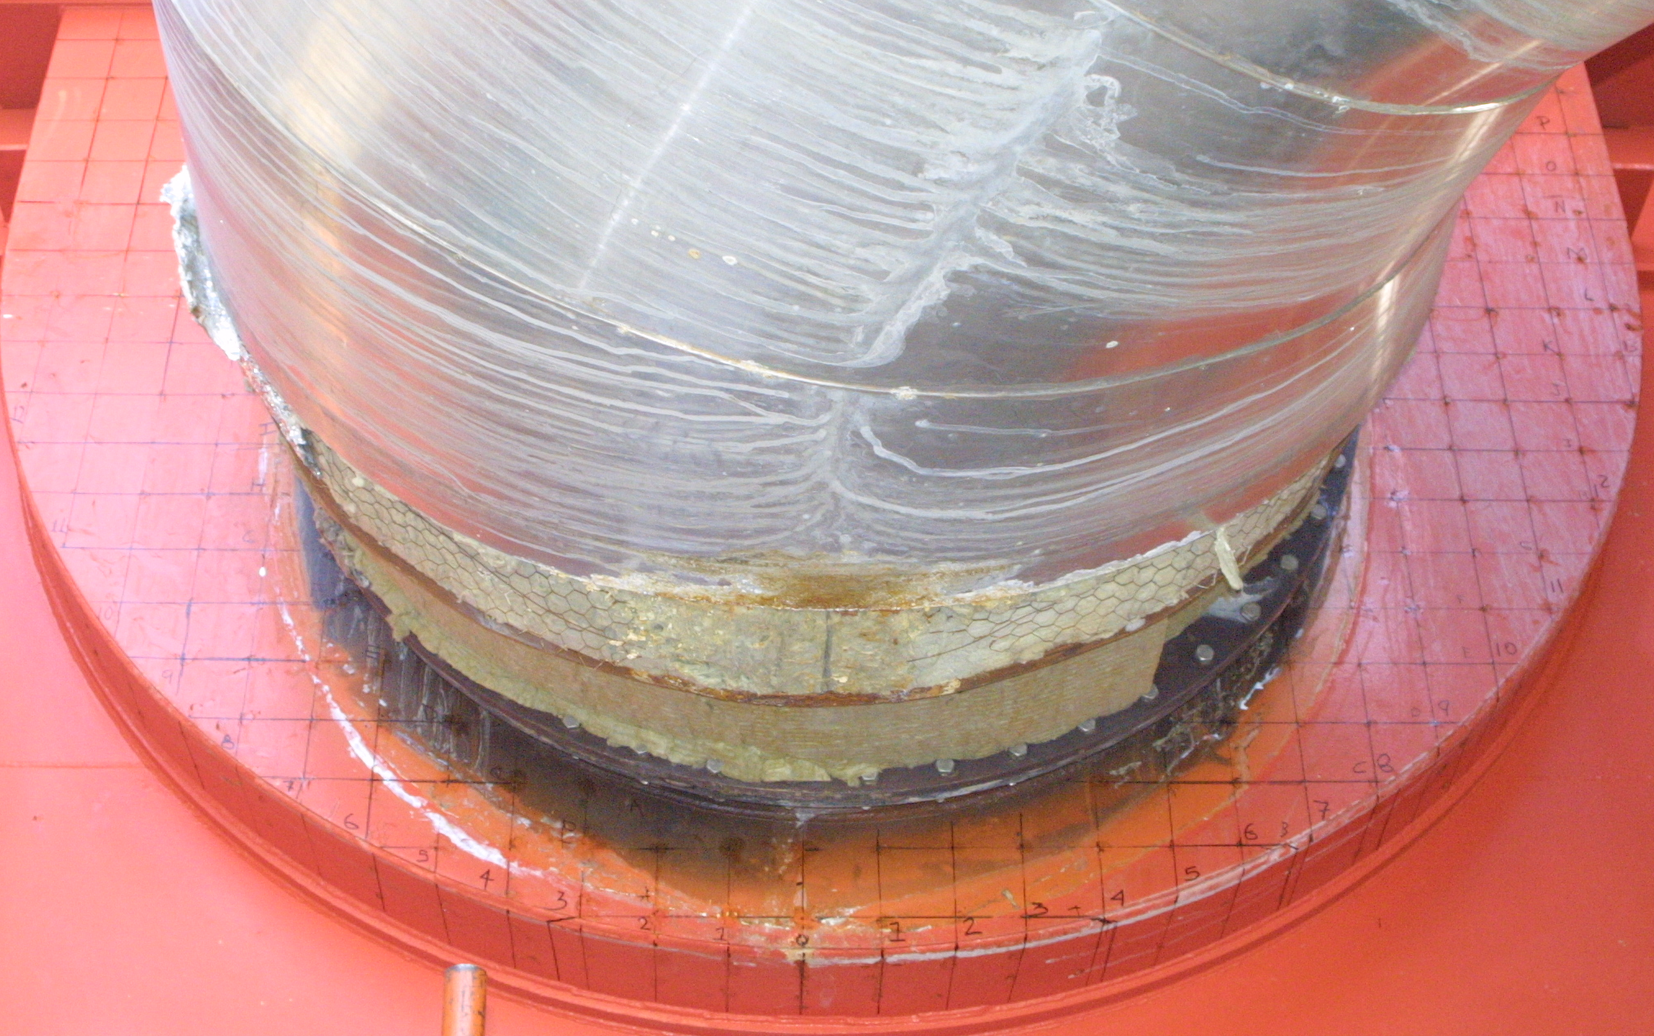
Cara frontal

Slide 6
Cara frontal
12.88 | 12.91 | 12.89 | 12.88 | 12.22 | 21.44 | 21.43 | 21.51 |  |  |  |  |  |  |  |  |  | 12.85 | 12.81 | 12.81 | 12.77 | 12.76 | 12.78 | 12.81 | 12.81 | 12.84
12.69 | 12.89 | 12.89 | 12.87 | 21.41 | 6.53 | 6.05 | 4.47 |  |  |  |  |  |  |  |  |  | 12.74 | 12.86 | 12.81 | 12.72 | 12.74 | 12.78 | 12.75 | 12.76 | 12.82
12.88 | 12.92 | 12.87 | 21.44 | 21.42 | 7.26 | 21.61 | 21.42 |  |  |  |  |  |  |  |  |  | 12.81 | 12.81 | 12.74 | 12.74 | 12.76 | 12.77 | 12.78 | 12.78 | 12.81
12.93 | 12.91 | 12.9 | 20.82 | 21.4 | 21.41 | 12.26 |  |  |  |  |  |  |  |  |  |  |  | 12.46 | 11.33 | 12.22 | 12.72 | 12.75 | 12.75 | 12.72 | 12.68
12.93 | 12.88 | 12.88 | 12.51 | 21.39 | 12.69 |  |  |  |  |  |  |  |  |  |  |  |  |  | 12.27 | 12.71 | 12.73 | 12.74 | 12.76 | 12.77 | 12.78
12.88 | 12.89 | 21.39 | 21.4 | 21.42 | 1179 |  |  |  |  |  |  |  |  |  |  |  |  |  | 21.43 | 10.13 | 12.53 | 12.72 | 12.75 | 12.77 | 12.78
12.9 | 12.79 | 21.37 | 21.43 | 12.67 | 20.63 |  |  |  |  |  |  |  |  |  |  |  |  |  | 20.77 | 10.27 | 12.78 | 12.79 | 12.77 | 12.77 | 12.75
12.89 | 12.92 | 12.35 | 20.56 | 11.83 |  |  |  |  |  |  |  |  |  |  |  |  |  |  |  | 10.22 | 10.33 | 12.8 | 12.58 | 12.76 | 12.74
12.86 | 12.96 | 12.85 | 20.77 | 11.36 |  |  |  |  |  |  |  |  |  |  |  |  |  |  |  | 10.07 | 10.24 | 12.78 | 12.81 | 12.81 | 12.78
12.67 | 12.9 | 21.8 | 21.35 | 12.26 |  |  |  |  |  |  |  |  |  |  |  |  |  |  |  | 9.89 | 20.77 | 12.77 | 12.73 | 12.81
12.96 | 12.85 | 20.63 | 20.63 | 12.44 |  |  |  |  |  |  |  |  |  |  |  |  |  |  |  | 20.8 | 20.76 | 12.78 | 12.81 | 12.76
 | 21.44 | 20.82 | 21.41 | 11.47 | 21.44 |  |  |  |  |  |  |  |  |  |  |  |  |  | 12.53 | 21.65 | 11.18 | 12.77 | 12.81
 |  | 20.8 | 12.89 | 12.72 | 21.42 |  |  |  |  |  |  |  |  |  |  |  |  |  | 12.45 | 21.46 | 20.75 | 12.84 | 12.8
 |  |  | 12.8 | 21.42 | 21.4 | 21.42 |  |  |  |  |  |  |  |  |  |  |  | 12.42 | 12.67 | 12.44 | 12.8 | 12.82
 |  |  |  | 12.82 | 12.86 | 11.92 | 21.4 |  |  |  |  |  |  |  |  |  | 12.36 | 12.45 | 12.53 | 12.82 | 12.77
 |  |  |  |  | 12.83 | 12.81 | 21.48 | 21.48 | 21.41 |  |  |  |  |  | 20.74 | 12.45 | 12.42 | 12.64 | 12.49 | 12.44
 |  |  |  |  |  | 21.41 | 20.46 | 21.42 | 21.44 | 21.44 | 21.46 | 21.49 | 20.65 | 21.25 | 12.5 | 12.58 | 12.35 | 12.28
 |  |  |  |  |  |  |  |  | 21.49 | 12.56 | 21.51 | 21.36 | 20.79 | 21.43 | 21.53
Tabla 1: Espesores (mm) en el mallado correspondiente a la cara frontal (con brida

Slide 7
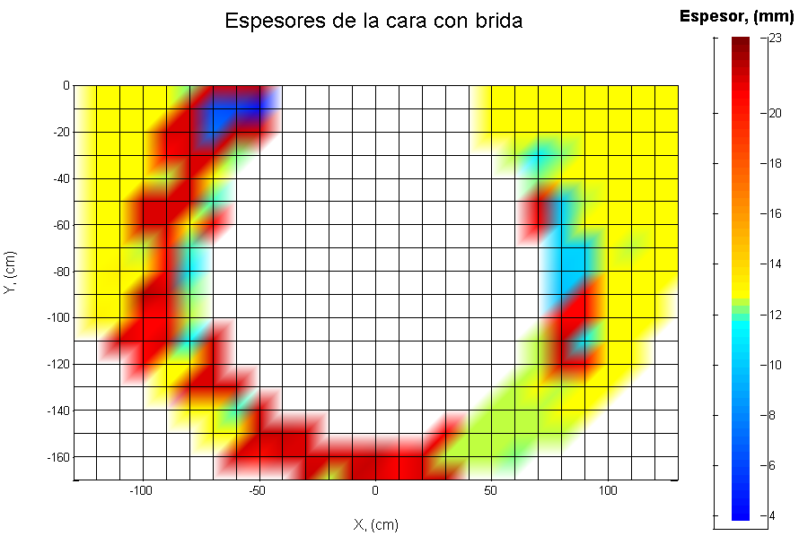
Cara frontal
Ploteo de espesores correspondientes a la tabla 1

Slide 8
Conclusiones
Cara frontal se detectaron indicaciones relevantes.
Espesores por encima del nominal
Espesor máximo de 21.80 mm.
La formación de encostramiento interno
(reacción entre el medio ácido y el hierro de la placa)
costra de oxido de hierro y sulfatos,
compacta y fuertemente adherida al metal base
es detectada por el equipo como un solo metal.

